Slide 1
Agenda
Tag 5
Begrüßung und Rückblick
Benutzerschnittstellen im Alltag
User Journey
Input «Informationsdarstellung»
Phase 3 - Define
User Stories & Design Challenge
Abschluss und Rückblick

Slide 2
Rückblick
5 Fragen zu Interaktionsprinzipien

Slide 3
UI-Fotos
Benutzerschnittstellen fotografieren
Was ist Orientierung?
Was ist Interaktion?
Was ist Navigation?
«Fotografieren Sie Benutzerschnittstellen im Alltag.»
Einzelarbeit
3 Beispiele

Slide 4
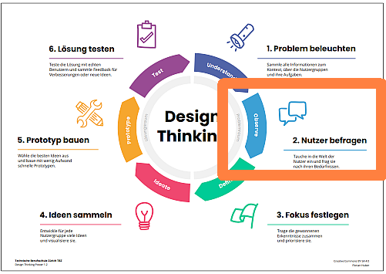
Design Thinking Phase 2

Slide 5
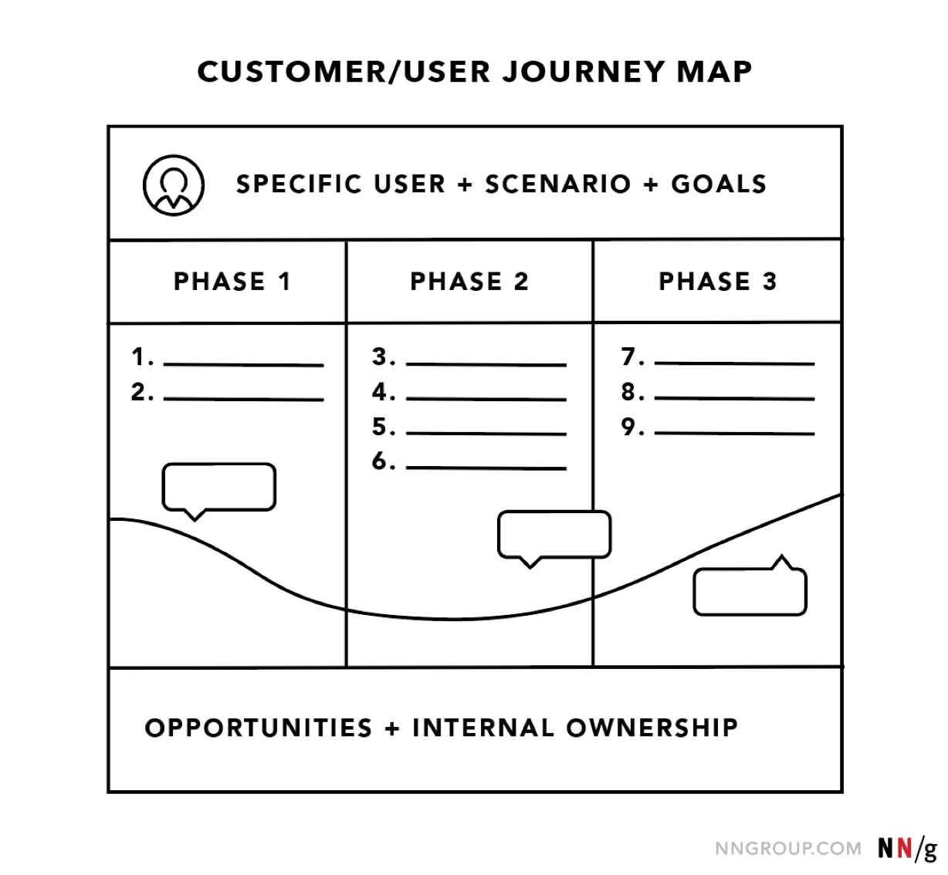

User Journey
«Die User Journey ist die Reise der Nutzer, um ein bestimmtes Ziel zu erreichen.»
Artikel
Journey
Mapping 101

Slide 6
Methode 5
User Journey
Laden Sie die Vorlage «User Journey» auf Ihr Miro Board hoch.
Erfassen Sie alle bekannten Situationen vor- während und nach der Nutzung des Media-Labs.
Verorten Sie alle Bedürfnisse Ihrer Nutzer und Personas.
«Visualisieren Sie die Reise Ihrer Nutzer.»
Teamarbeit
1 Lektion

Slide 7

Design Thinking Phase 3

Slide 8
Fokus festlegen
Was ist der Fokus?
Was ist zentral?
Was ist zwingend?
Welcher Nutzen ist zusätzlich?
Welchen Fragestellungen gehen wir nach?
«Trage die gewonnenen Erkenntnisse zusammen und priorisiere sie.»

Slide 9
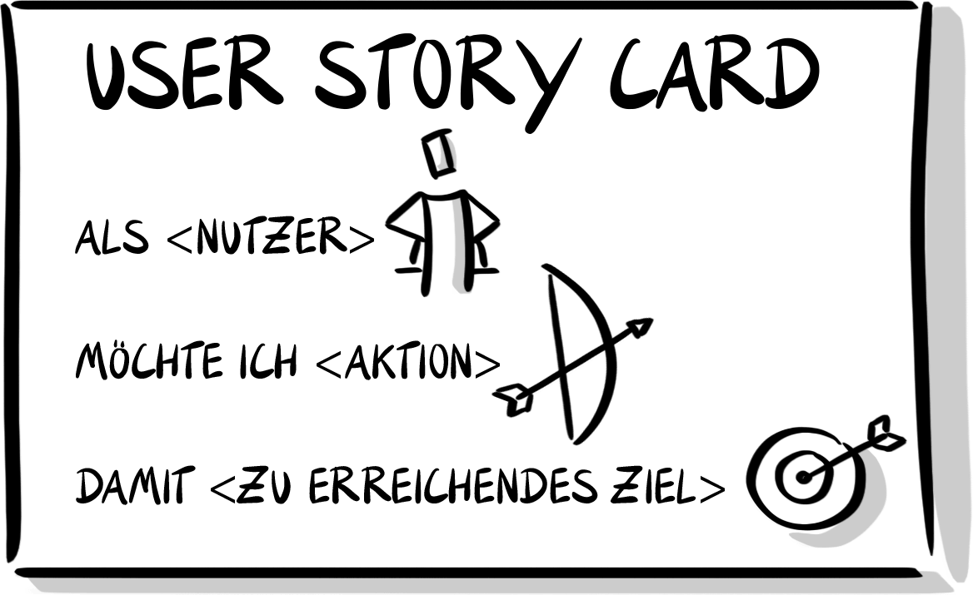
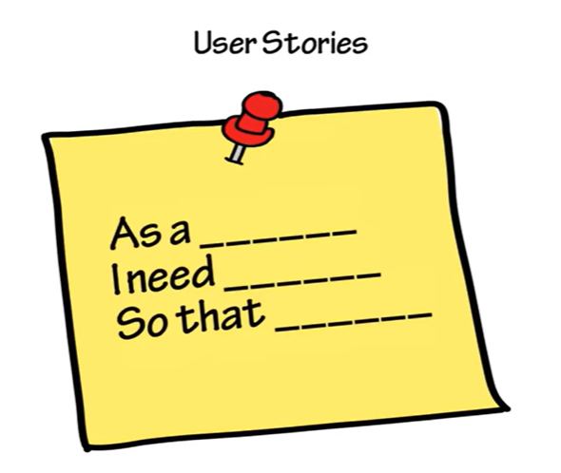
User Story
«Eine User Story ist eine informelle Beschreibung einer Software-Anforderung aus Sicht eines Nutzers.»
Artikel
Asana User Stories

Slide 10
Methode 6
User Story
Erstellen Sie auf Ihrem Miro Board Ihre User Stories mit Notizkarten.
Übersetzen Sie die Bedürfnisse, Ziele und Tasks der Nutzer in User Stories.
Verwenden Sie immer die Formulierung «Als [Persona] möchte ich [Ziel/Aufgabe], um [Nutzen].»
«Beschreiben Sie die Anforderungen immer aus Sicht der Nutzer.»
Teamarbeit
1 Lektion

Slide 11
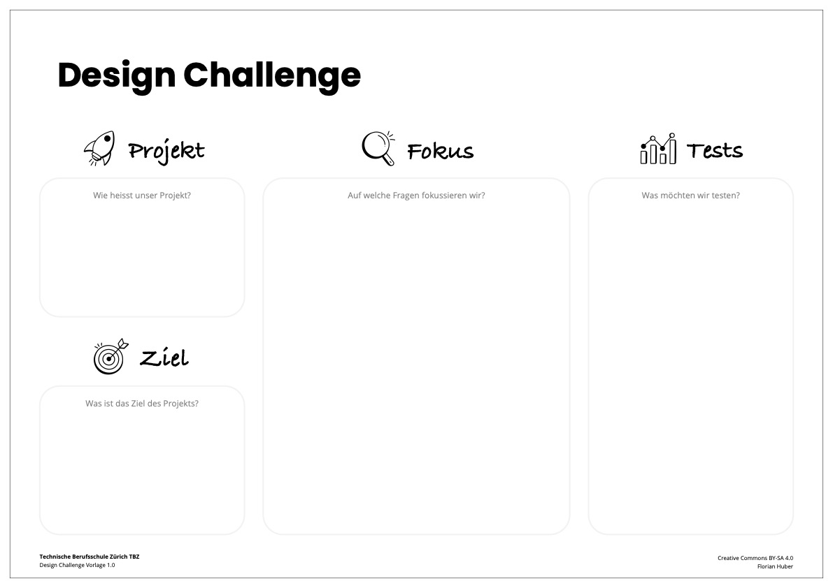
Design Challenge
«Was ist unser Fokus im Lösungsraum?»

Slide 12
Methode 7
Design Challenge
Laden Sie die Vorlage «Design Challenge» auf Ihr Miro Board hoch.
Geben Sie Ihrem Projekt einen Namen und halten Sie das primäre Ziel fest.
Erstellen Sie WKW-Fragen «Wie können wir…» mit denen Sie in die Challenge gehen wollen.
Bestimmen Sie welche User Stories am Ende getestet werden sollen.
«Legen Sie einen Fokus für den Lösungsraum fest.»
Teamarbeit
1 Lektion

Slide 13
Informationsdarstellung
ISO 9241 Teil 112

Slide 14

Software-Ergonomie
ISO 9241
Teil 11 Usability
Teil 110 Interaktionsprinzipien
Teil 112 Grundsätze der Informationsdarstellung
Teil 210 User Experience
https://de.wikipedia.org/wiki/Software-Ergonomie
«Der Standard für Software-Ergonomie ist in ISO 9241 definiert.»
https://iso.org

Slide 15
Informations-darstellung
Die 6 Grundsätze
Entdeckbarkeit
Ablenkungsfreiheit
Unterscheidbarkeit
Eindeutige Interpretierbarkeit
Kompaktheit
Konsistenz (interne und externe)
«Die Grundsätze der Informationsdarstellung sind im ISO Standard 9241 Teil 112 beschrieben.»
https://iso.org

Slide 16
Orientierung
«Nutzer werden Ihre Benutzerschnittstelle nicht benutzen, wenn sie sich nicht orientieren können.»
(Ein Fakt)

Slide 17
Warum eine Navigation?
Wie im echten Leben
Sie versuchen etwas bestimmtes zu finden
Sie entscheiden sich direkt danach zu fragen oder zuerst zu stöbern
«Wer sich für stöbern entscheidet, folgt einem Pfad durch eine Hierarchie. Wer nichts findet, geht wieder.»

Slide 18
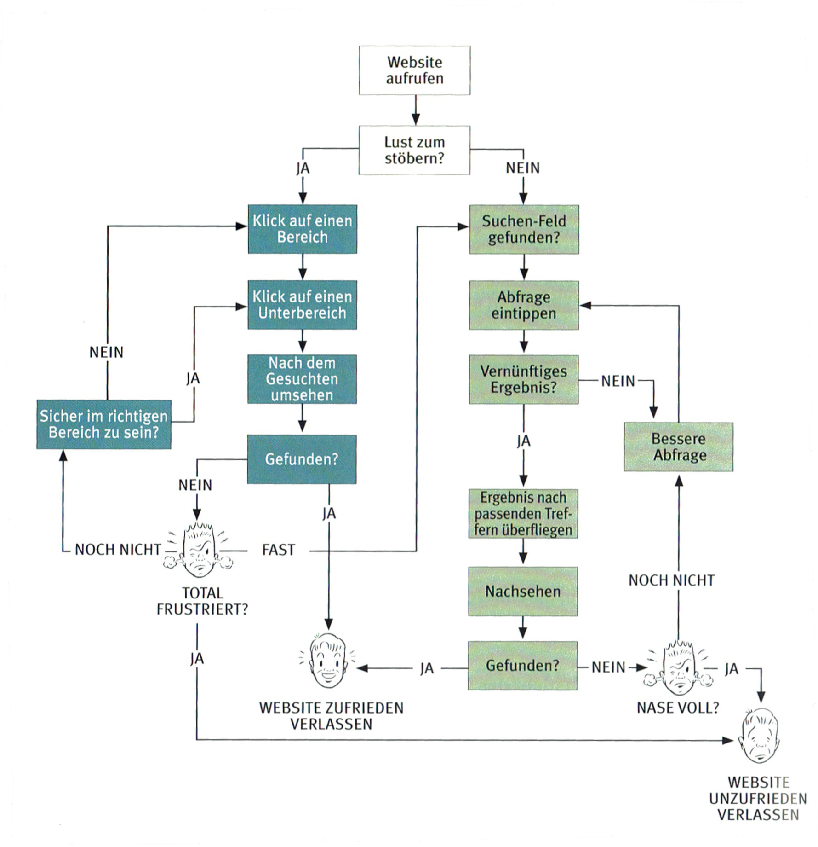
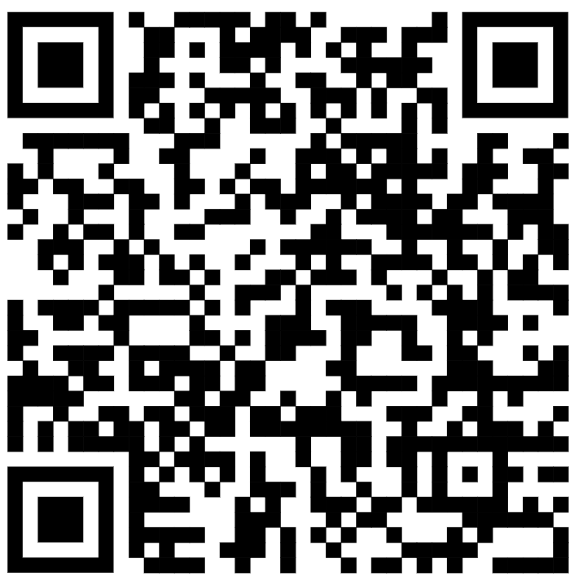
Navigation
«Die durchschnittliche Zeit auf einer Webseite beträgt 15 Sekunden.»
Artikel
The 15 Second
Rule
(Lesezeit ca. 20-30 min)

Slide 19

Persistente
Navigation
Was ist eine persistente Navigation?
Eine persistente Navigation erscheint auf jedem Screen einer Benutzerschnittstelle
Sie bestätigt dem Nutzer «Hey, du bist immer noch auf der selben Webseite.»
Beinhaltet:
  Identity (Logo)
  Hauptmenüpunkte oder Bereiche
  Suche
  Pfad
Beispiel
amazon.de

Slide 20
Lernaufgabe 7
Trunk Test
Beantworten Sie folgende Fragen für eine Unterseite nach Ihrer Wahl:
Wozu gehört die Seite? (Identity)
Auf welcher Seite sind Sie? (Title)
Was sind die Hauptbereiche?
Welche Optionen zur Navigation habe ich?
Wo befinden Sie sich innerhalb der Seite? (Path)
«Sie wurden im Kofferraum eine Stunde durch die Gegend gefahren und danach irgendwo im Web ausgesetzt. Finden Sie nun den Weg zurück.»
Einzelarbeit
15 Minuten

Slide 21


Lernaufgabe 8
UX-Podcast Teil 2
Hören Sie sich den zweiten Teil (34 min) des Podcasts an.
Notieren Sie drei Schlüsselsätze mit Zeitangabe in einem Word-Dokument.
Begründen Sie Ihre Auswahl.
«Hören Sie ein Fachgespräch und halten Sie Ihre Erkenntnisse fest.»
Einzeln hören
Zu zweit
diskutieren
45 Minuten

Slide 22
Abschluss und Rückblick
Was nehmen Sie mit? Was ist noch offen?

Slide 23
TODO:
Fehlender Input zu Struktur und Architektur von Informationen
Menüstruktur selber bauen

